Slide 1
Cds GIUGNO 2016
comunicazioni
prossimi concorsi da ricercatore
notizie locali
Presentazioni dei servizi di Sezione
Nuovo codice degli appalti: effetti pratici e nuova operativita’

Slide 2
In evidenza
ONDE GRAVITAZIONALI, LIGO E VIRGO ANNUNCIANO L'OSSERVAZIONE DEL SECONDO EVENTO: SIAMO NELL'ERA DELL'ASTRONOMIA GRAVITAZIONALE
alle ore 3:38:53 UTC del 26 dicembre 2015.
Le onde misurate in questa seconda osservazione si riferiscono alle ultime 27 orbite che i buchi neri, di massa pari a 14 e 8 masse solari, hanno percorso nello “spiraleggiare” vorticosamente l’uno attorno all’altro prima di fondersi e formare un unico buco nero più massiccio, con massa equivalente a 21 masse solari. L’energia liberata sotto forma di onde gravitazionali equivale quindi a circa una massa solare.

Slide 3
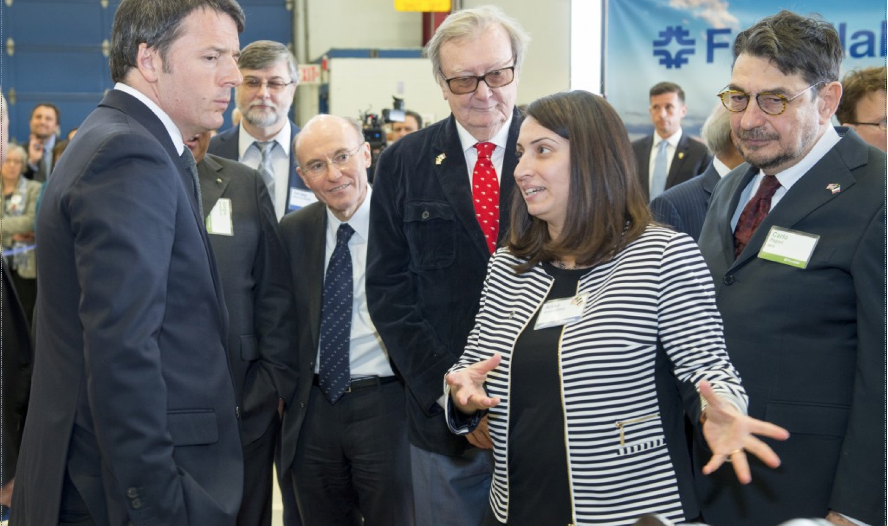
In evidenza
Matteo Renzi in visita al Fermilab il 30 Marzo, accolto da una delegazione composta da Masiero, Rubbia e Pagani. Gli sono state mostrate le cavita’ SC realizzate alla Zanon e ha potuto apprezzare il coinvolgimento con l’industria nazionale.
Ha anche parlato della necessità di svincolare ricerca dai limiti della PA.

Slide 4
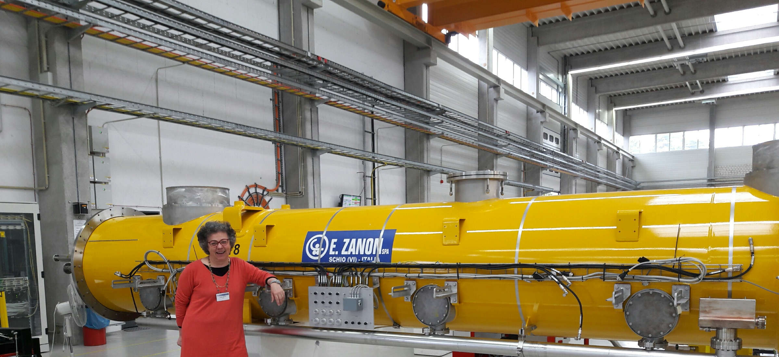
In evidenza
Il Direttore di Milano, in visita a DESY per il meeting annuale di AIDA2020, accolta da una folta delegazione composta da P. Pierini, fotografato davanti ai criomoduli della Zanon

Slide 5
RIFORMA EPR
Ci sono solo bozze per ora
Proposta ricercatori e tecnologi allineati ai docenti universitari, decontrattualizzati e configurati su due soli livelli.
Il terzo livello verrebbe messo ad esaurimento,
accesso al ruolo tramite tenure track equivalenti agli RtdB su fondi interni degli Enti, ovvero contratti che dopo 3 anni possono essere confermati e convertiti in tempi indeterminati sull'attuale livello 2.
Su fondi esterni sarebbero invece disponibili dei contratti post doc equivalenti agli RtdA, non rinnovabili,
Incerto il destino degli assegni di ricerca
Eliminata la Pianta Organica, limite 80% spesa
Sono rimaste infine nel decreto le norme che riguardano la piena attuazione della carta europea dei ricercatori e la semplificazione di acquisti e missioni, con la riduzione dei controlli preventivi.

Slide 6
Concorsi ricercatori
INFN ha avuto 73 posti su 215
Criteri basati su ANVUR, vacanze in pianta organica et al,
Deliberato bandire 48 posti sperimentali e 15 posti teorici
Commissione 6 membri e 5 membri , rispettivamente
Bando in finalizzazione
Domanda di concorso online
E’ stato approvata una revisione del regolamento concorsi per tutte le posizioni TI
Delibera 14095

Slide 7
Accordo su salario accessorio
Nella trattativa sindacale si è finalmente raggiunto un accordo sul salario accessorio. Totale = 9.33 M€, come concordato già da tempo con le OO.SS. L’INFN ha accettato di ridurre la quota di produttività da 378 k€ (proposta iniziale) a 100 k€. Di contro i sindacati hanno rinunciato a smuovere il totale.
Indennità di Ente →6.450 k€. Necessario reperire 450 k€: 278k€ sono stati presi dalla produttività, gli altri da turni e straordinari, calati di 50 k€ ciascuno, pari a circa il 10%. Futura discussione sulle indennita’ di responsabilita’.
Da studiare i criteri per assegnazione quota produttivita’
Sindacati chiedono discussione su salario accessorio per i livelli 1-3. Il reperimento dei fondi esterni sicuramente deriva da azioni precise intraprese da ricercatori e tecnologi e si potrebbero introdurre degli incentivi che potenzialmente però creano distorsioni.
Notevole impegno finanziario per l’ente,
9.333 k€ =7.433 k€ dovuti per legge +1.9 M€ ( overheads, OVH)
2M€ < OVH < 3.5M€ per anno → vicini alla soglia.

Slide 8
Direttori Marzo – Aprile 2016
-GSSI . Costituito per decreto scuola speciale di dottorato , con risorse proprie
-Nel PT 2015-2017 previsti 5 posti CTER, di cui verra cominciato ITER (LNF,LNS,LNL, CNAF, GE, come da antichi piani assunzione)
-Nel PT 2016-2018 verranno previsti 13 posti TA e si propone assumere 24 tecnologi. Negli anni seguenti concorsi I tec e dir tec e ulteriori TA, e poi di nuovo ricercatori
Mettere tabella
CIPE ha destinato 12.5ML al progetto sul calcolo scientifico IPCEI

Slide 9
Direttivo Marzo 2016
Ripartizione dei premiali su FOE 2014, 32 ML , 33% del Budget premiali, INFN pesa 14% sul FOE, valorizzata valutazione ANVUR
Chiamate dirette negli EPR. Circolare MIUR & FP (funz pub) permette la promozione di interni che abbiano vinto importanti progetti (ERC, SIR), a valere sui posti liberi in pianta organica e sempre previo parere positivo del CEPR. INFN puo’ pagare 3 posizioni, ha inviato al CEPR I nomi dei 4 vincitori di ERC promuovibili (N.Cartiglia, G.Cavoto, L.Conti, A.Longhin)
CVI – nuovo componente Martin Bosman
Firmati accordi di scambio con Tokio, 4 univ in IRAN e Georgia
Soppresso il gruppo collegato di Parma
Finanziati posti di RTDA: 2 Bari e 1 Milano
Ratificato accordo di programma con la regione Sardegna per la realizzazione del progetto ARIA (produzione di isotopi stabili mediante distillazione criogenica). Chiesta review in CD del progetto
approvato il disciplinare per l’uso delle risorse informatiche dell’INFN, contenente importanti norme sulla sicurezza informatica e la privacy

Slide 10
Direttivo Marzo 2015
14005-7 nomina Comitato di Valutazione Internazionale, comitato scientifico LNF e LNS
14008variazioni al Bilancio 2016
14009ratifica “proposta di Lettera di Attuazione n.2 XIPE 2015 – Accordo ASI/INAF 2015-034-R.O CUP F8I15000510005” relativa allAccordo 2015-034-R.O. ASI /INAF per la Missione M4 di ESA: Fase di assessment della missione XIPE”14010approvazione proposta “Convenzione tra INFN e la Fondazione Giuseppe Occhialin
14011approvazione “Agreement on Academic Exchange between the University of Tokyo and INFN”
4012 ratifica "Trilateral Framework Agreement among INFN, Sharif University of Technology and Nuclear Science and Technology Research Institute of Iran” – “Memorandum of Understanding for Framework Agreement between INFN and the Institute for Research in Fundamental Sciences” – “Framework Agreement between INFN and the University of Kashan” – “Framework Memorandum of Understanding between INFN and the Isfahan University of Technology
14013approvazione “Amendment n. 2 to the Memorandum of Understanding for the construction and operation of the DARKSIDE-50 Experiment”
14014approvazione “Collaboration Agreement between INFN and the Technological and the Scientific and Educational Centre for the Development of Modern Technology (LEPL) concerning the execution of the Joint Program of Scientific Research and Education”
14015approvazione “Memorandum of Understanding on the INFN sponsorship for the cultural Association of Italians at Fermilab between CAIF and INFN”
14016approvazione accordo di partnership tra INFN e VELA SpA e approvazione contratto attuativo n. 1 dell’accordo di partnership, per la manifestazione denominata “EPS-HEP2017”, Sez. Padova
14017emissione bando concorso per assegnazione borse di studio, CNAF, LNF, Sezz. Milano, Napoli, Roma
14018approvazione atti concorso per conferimento borse di studio (rif. 17819/2015, 17632/2015, 17660/2015, 17752/2015, 17630/2015, 17817/2015)
14019trasferimento d’ufficio del Dott. A. Longhin dei LNF presso la Sez. Padova
14020trasferimento d’ufficio del Dott. M. Rotondo della Sez. Padova presso i LNF
14021assunzione a tempo indeterminato vincitore concorso 17132/2015, LNS
14022soppressione Gruppo Collegato di Alessandria
14023approvazione atto aggiuntivo di modifica e proroga alla Convenzione tra INFN e l’Università degli Studi di Bari per il finanziamento di due posti di ricercatore a tempo determinato
14024approvazione Convenzione tra INFN e l’Università degli Studi di Milano per il finanziamento di un posto di ricercatore a tempo determinato
14025ratifica “Accordo di Programma finalizzato alla realizzazione nella Regione Autonoma della Sardegna di una infrastruttura dedicata alla ricerca di base mediante distillazione criogenica (Progetto di Ricerca ARIA)
14026approvazione disciplinare per l’uso delle risorse informatiche dell’INFN
14029assunzione a tempo indeterminato (L.68/99 – art.1) Sig. A. Prosperini come CTER VI liv. presso il CNAF
14030assunzione a tempo indeterminato idoneo per scorrimento graduatoria concorso n. 17133/2015 LNS
14031 assegnazione contratto ex art. 2222 al Prof. F. Gliozzi per attività di docenza presso il GGI, Sez. Firenze
14033assegnazione contratto a tempo determinato art.20 alla Dott.ssa S. Bortolussi presso la Sez. Pavia

Slide 11
Direttivo Aprile 2016
Nuovi Direttori
Bari M. De Palma 32 voti (votanti 80, De Palma 63, bianche 12)
Nuovo irrigidimento su riassegnazione avanzi di bilancio →maggio
Importante valutazione indice tempestivita’ pagamenti →RUP rispondere al volo a richiesta controllo fatture, basta mail.
Oggi INFN paga in media a 29gg e indice = 11.72gg
Approvato PTA 2016-2018
Approvato salario accessorio
Finanziati posti di RTDA: Firenze, Roma3, Torino 2
2ndo contingente ore straordinario
Tutte le delibere sono disponibili sul sito della Presidenza nel DB delibere o tramite Portale (https://iam.infn.it/Portale)

Slide 12
Direttivo Aprile 2016
13953*Elezione Direttore Sez. Pavia: Dott. V. Vercesi per il prossimo quedriennio
14035Elezione cariche direttive: Elezione Direttore Sez. Bari14036Riaccertamento dei residui attivi e passivi14037Rendiconto Generale per l’esercizio finanziario 2015
14038Variazioni al Bilancio 201614039ratifica delibera GE n. 11034 del 15.4.2016: approvazione graduatoria concorso per conferimento borsa di studio bando concorso n. 17636/2015, LNF14040ratifica delibera GE n. 11035 del 15.4.2016: comando del Dott. U. Dosselli della Sez. Padova presso il MAECI, per incarico addetto scientifica alla rappresentanza permanente d’Italia presso le organizzazioni internazionali in Ginevra14041approvazione schema ”Accordo di collaborazione ASI-INFN n. 2016-1-H.0. Programma PAMELA-attività scientifica di analisi dati fase E” CUP F12I16000040005 tra INFN e ASI nonché “Accordo di collaborazione per la realizzazione del Programma PAMELA - attività scientifica di analisi dati in fase E" tra INFN e Università di Tor Vergata, Dipartimento di Fisica14042approvazione Convenzione tra INAF e INFN per la collaborazione in programmi scientifici dell'Area Torinese14043
approvazione Convenzione per il cofinanziamento della proroga del contratto di ricercatore universitario a tempo determinato-tipologia a) tra l'INFN e l'Università di Firenze14044approvazione Convenzione tra l'INFN e l'Università degli Studi di Roma Tre per il finanziamento di un posto di ricercatore a tempo determinato14045approvazione Convenzione tra l'INFN e l'Università degli Studi di Torino per il finanziamento di due posti di ricercatore a tempo determinato14046approvazione " Addendum n. 47 to the Memorandum of Understanding for Collaboration in the Construction, the Maintenance and Operation of the ALICE Detector – Participation of Sezione INFN of Pavia, in association with the Pavia University and Brescia University, Pavia and Brescia Cluster” 14047approvazione "Contributo finanziario 2016 dell’INFN all’ECT* di Trento, attribuito in attuazione del Protocol of Agreement facente parte del Memorandum of Understanding tra INFN, CEA, IN2P3, BMBF, GSI, ECT* e Fondazione Bruno Kessler relativo al supporto finanziario all’ECT*14048approvazione “Amendment to the Heads of Agreement between ESS EIRC and INFN”14049costituzione Fondo per il trattamento accessorio del personale dei livelli IV – VIII per l’anno 201414050emissione bando concorso per un posto a tempo indeterminato di Tecnologo III liv., Uff. Comunicazione14051emissione bando concorso per assegnazione borse di studio, Sezz. Catania, LNF, LNS, Roma, Uff. Comunicazione14052approvazione graduatorie concorso per conferimento borse di studio (rif. 17820/2015, 17821/2015, 17824/2015, 17825/2015, 17448/2015, 17856/2015, 17826/2015) 14053autorizzazione congedi straordinari per motivi studio e ricerca (P. Pierini/Milano, F. Pietropaolo/Padova) 14054ratifica delibera GE n. 11036 del 29.4.2016: approvazione Piano Triennale 2016-201814055approvazione schema in “In-Kind Contribution Agreement between ESS ERIC and INFN Construction Phase e annessa Schedule AIK 3.6 Drift Tube Linac (DTL)”14056assegnazione secondo contingente ore lavoro straordinario anno 2016, periodo maggio-settembre 14057autorizzazione congedi straordinari per motivi di studio e ricerca (A. Bonasera/LNS) 14058rettifica delibera CD n. 14001 relativa all’assegnazione contratti a tempo determinato art. 36 e 1514059assegnazione contratti ex art. 222214060assegnazione contratti a tempo determinato art. 36 e 15

Slide 13
Direttori Maggio 2016
Nuovo DG B. Quarta
Discussione su nuovo codice degli appalti . Vedere slide Angela.
Necessita’ di diminuire i tempi di pagamento delle fatture, perche’ e’ un parametro monitorato
2015 e’ statto misurato 11.73 giorni il ritardo pesato
Dimezzato rispetto al 2014
Eliminate associazioni per borsisti e AR INFN, assimilati ai dipendenti
Da Luglio 2016 nuova Polizza Sanitaria ditta RBM che ha fatto offerta economica molto conveniente

Slide 14
Direttivo 1 Giugno 2016
Saluto al rappr. del MEF,prof Cumo, benventuto dir torino, Rivetti
Soppresso gruppo collegato sanita’
16 borse di studio per l’estero presso laboratori internazionali (csn1)
MOU Borexino
Banditi 6 grant giovani csn5
Approvazione passaggi di fascia stipendiale per rictec
Nuovo disciplinare assunzioni TI
Nuovo disciplinare elezioni direttori , aperto ai TD
Chiamate dirette 2015
olcese – LNGS, cifoni - radiobiologo –TN , serra cagliari (erc svizzero)
messina LNGS - xenon 1ton - columbia university, voutier - torino - nucleare –
Tutte le delibere sono disponibili sul sito della Presidenza nel DB delibere o tramite Portale (https://iam.infn.it/Portale)

Slide 15
Direttivo 1 Giugno 2016
14061’assegnazione di n.11 borse d studio del programma di scambio estivo tra INFN, DOE e NSF
14062soppressione Gruppo Collegato della Sanità e passaggio associazione Sez. Roma
14063 avvio procedure per emissione bandi concorso per l'assunzione a tempo indeterminato di n.73 unità di personale Ric. III lv. (DM 105 del 26 feb. 2016 – GU 27 maggio 2016)
14064Variazioni al Bilancio 2016
14065 autorizzazione pagamento in favore del Consorzio EGO per il 2016(I quota)
14066 autorizzazione pagamento in favore del Consorzio RFX per il 2016 (I° quota) 14067approvazione nuovo Statuto “Consorzio IRICH (COIRICH) Italian Research Infrastructure for Cultural Heritage”
14068 adesione Associazione “Cluster ALISEI”
14069 approvazione Accordo Quadro tra INFN e Istituto Superiore di Sanità
14070approvazione convenzione tra INFN e Università degli Studi di Parma per attivazione di un posto di professore straordinario a tempo determinato FIS/02 Fisica Teorica” (M. Pietroni)
14071ratifica delibera GE n. 11042bis del 18 maggio 2016:approvazione “Memorandum of Understanding between INFN and IHEP - 2016”
14072approvazione The Upgrade of the LHCb detector: Sub-Detector Systems” tra CERN e INFN
14073approvazione schema di “CERN Openlab V Framework Agr.t between CERN and INFN”
14074approvazione “Technical Assistance Agr.per EUCLID
14075 agreem. National Research Centre-Kurchatov Institute and INFN on the cooperation in the field of Accelerator Physics and Technologies
14076costituzione Fondo per il trattamento accessorio del personale dei livelli IV – VIII 2015 14077 trasferimento d’ufficio del Sig. M. Lobello della Sez. Roma Tre presso i LNF
14078trasferimento d’ufficio del Sig. D. Riondino dei LNF presso la Sez. Roma Tre
14079emissione bandi categorie protette di cui agli artt. 1 e 18 L.68/99 per assunzione a tempo indeterminato di un Op. Tec. VIII liv., Sez. Bologna
14080emissione bandi concorso per assegnazione borse di studio, Sezz. Milano, Napoli, LNS

Slide 16
Direttivo 1 Giugno 2016
14081emissione bando concorso per assegnazione n. 16 borse di studio per laureandi e neolaureati nell’ambito del progetto formativo “La fisica delle Particelle per esplorare l’Universo” promosso dalla CSN1
14082trasferimento spese personale ex art. 15 sui fondi di finanziamento dell’Istituto dell’anno 2016
14083assegnazione contratti ex art. 2222
14084ratifica delibera n. 11063 della GE del 26 maggio 2016: proposta candidature di personale da assumere con contratto a tempo indeterminato ai sensi dell’art.13 del D.lgs n. 213/2009 per concorrere alla destinazione di parte dello stanziamento di cui all’art.1 del DM n.305/2016
14085variazioni al Bilancio 2016 (assegnazione Avanzo 2015)
14086approvazione nuova proposta di Accordo commericiale Corporate Travel di Trenitalia Sp.A
14087annullamento delibera CD n. 13888 e approvazione nuovo “Specific Scientific Collaboration Agreeement n. 2 between SESAME and INFN"
14088approvazione Memorandum of Understanding for the Operation of the BOREXINO Experiment -2016
14089approvazione avviso intitolato “Notice for expression of interest” e relativi allegati per l’individuazione di un terzo contraente cui concedere in locazione parte dei locali dell’infrastruttura SPES per la durata di 9 anni nonché la somministrazione del fascio del ciclotrone - LNL
14090emissione bando concorso per finanziamento di n.6 progetti di ricerca destinati a giovani ricercatrici/ricercatori nell’ambito delle linee di ricerca e sviluppo tecnologico (acceleratori, elettronica/informatica, rivelatori, interdisciplinare)
14091passaggio alla posizione successiva dei ricercatori e tecnologi, sulla base dell’accertamento della regolarità complessiva dell’attività, ai sensi dell’art.4 CCNL – biennio economico 1996-1997
14092assegnazione contratti ex art. 2222 ai Prof. V. Berezinsky e Prof. E. Presutti per attività di docenza, GSSI
14093assegnazione contratti ex art. 2222
14094assegnazione contratti a tempo determinato art. 36 e 15
14095approvazione “Disciplinare recante le norme sui concorsi per l’assunzione di personale a tempo indeterminato”
14096approvazione “Disciplinare per la formazione della rosa indicativa dei candidati a dirigere le Sezioni, i Laboratori Nazionali ed i Centri Nazionali, da proporre al Consiglio Direttivo dell’INFN”

Slide 17
Notizie Locali
Dalla stampa
Via libera definitivo al decreto che attua la riforma Madia. L’assenteista pagherà anche i danni all’immagine dell’ufficio, la sanzione legata dal clamore del caso
Furbetti del cartellino, sospensione immediata e licenziamento veloce
Ricordo Buone pratiche timbratura
Inasprimento controlli e sanzioni se le persone non sono trovate sul luogo di lavoro
Se si esce dai locali del Dipartimento o del LASA , anche per delle commissioni di servizio o per trasferimenti da e per LASA occorre timbrare uscita e reingresso.
Esiste la possibilita’ di utilizzare il ‘permesso di servizio’ che permette di non perdere ore di lavoro
Pausa pranzo di default a 45 min applicata dal 1 maggio

Slide 18
Notizie Locali
Domani 21 giugno, Aula Caldirola, h 9-16, ci saranno Elezioni per
Rappresentante personale ricercatore (Sertore, 1mo mandato)
Rappresentante personale tecnologo (Bosotti, 2ndo mandato)
Rappresentante personale TA (Pedrini, 2ndo mandato)
Coordinatore csn1 (Andreazza , 1mo mandato)
Coordinatore csn2 (Caccianiga , 1mo mandato)
…

Slide 19
Notizie Locali
Completati i sopralluoghi di sicurezza in studi e laboratori,
Nuovo portale web, l’ufficio comunicazione sta finalmente prendendo in carico il layout.
FERIE – seguiremo le chiusure obbligatorie del dipartimento →
Ricordo che
Chiusura estiva 16-19 Agosto
Amministrazione dal 8 al 19 Agosto

Slide 20
Notizie Locali
Rocco Papparella ,6 giugno, 3Y art 36, (XFEL)
Borse neolaureati, 6 mesi, da inizio luglio, 5 concorrenti, 2 posti
Silvia Caprioli
Alessia Murrone
Borse neodiplomati, 1Y , rinnovabile, scadenza 23-25 luglio
Amministrativo
Elettronico-Informatico
FATE PUBBLICITA’

Slide 21
Notizie Locali
Da 1 luglio nuova assicurazione sanitaria, RBM
Completata sottomissione VQR – grazie a tutti per la collaborazione.
Adesso il lavoro e’ al panel dei GEV
Regione ha lanciato bando da 40ML
Abbiamo partecipato al sondaggio Regione Lombardia su linee strategiche innovazione.
Incontro con De Crinito , DG ricerca e Universita’ , che ha positivamente valutato i nostri progetti. INFN invitato a partecipare ai prossimi bandi .
Regione ha lanciato bando da 40ML
Supporto per progetto Calcolo IPCEI, portato avanti a livello italiano ed EU

Slide 22
Notizie Locali
18 marzo CDS
Lavori al LASA-
Mi e’ stato annunciato a inizio marzo che i lavori per perfezionamento contratto di appalto di sistemazione locali stavano per ripartire ma poi non ho piu’ avuto notizie
21Marzo
Mi comunicano che la gara e’ stata aggiudicata e che ci sara’ un sopralluogo con la ditta per permetterle di fare progetto esecutivo.
Sopralluogo avvenuto il 5 Maggio
Rispariti tutti
Iniziata procedura per sostituzione portiere LASA.
2 turni sorveglianza + sistema di allarmi notturno e festivo
Gia’ in funzione in Agosto, probabilmente

Slide 23
Di scorta
Preventivi 2017
Aperto database
Possibilita’ inserimento fino al 20 Luglio per I responsabili, ma
12 LUGLIO CDS preventivi
Quindi richiesta e’ di completare anagrafica per quella data
Anagrafica puo’ essere inserita solo da segreterie e coordinatori
Team locale :Ileana e Silvia
Creato account preventivi@mi.infn.it
Tutte le comunicazioni devono passare da li, mediate dai coordinatori, o non saranno considerate

Slide 24
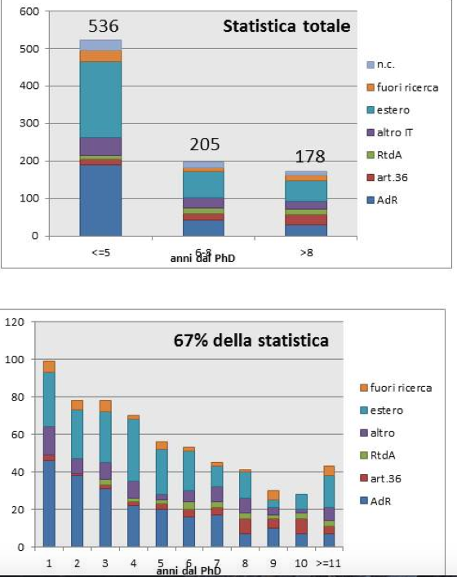
Concorsi ricercatore 2016
INFN ha ottenuto 73 posti dei 215 da mettere a concorso
MIUR parla di dare priorita’ a giovani con <5y PHD
E a chi ha avuto particolari riconoscimenti nazionali e internazionali, dirtto progetti
Avere almeno 3 anni di esperienza di ricerca
Gruppo di lavoro con Diemoz,Cuttone,Ragazzi, Passeri e Gomezel,Carletti, Zoccoli per studiare le modalita’ di concorso e di attribuzione dei posti.
Rappresentante ricercatori ha fatto una indagine statistica su possibile platea e i risultati sono sul sito del rappresentante dei ricercatori
https://web.infn.it/rnric/index.php/organi-dellinfn/assemblea-dei-rappresentanti-9433/documenti-assemblea/320-una-ricognizione-dei-giovani-ricercatori-non-strutturati-nell-infn

